Slide 1
Վառելիքաէներգետիկ արդյունաբերություն

Slide 2
Արդյունաբեության կարևորագույն ճյուղերից է վառելիքաէներգետիկ արդյունաբերությունը: Վառելիքաէներգետիկ արդյունաբերությունն արդյունաբերության բոլոր ենթաճյուղերին, տրանսպորտին, գյուղատնտեսությանը և սպասարկման ոլորտին մատակարարում է էլեկտրաէներգիա և վառելիք, իսկ քիմիական արդյունաբերությանը` հումք: Վառելիքաէներգետիկ արդյունաբերությունը մեծ ազդեցություն ունի նաև տնտեսության տեղաբաշխման վրա: Աշխարհում արագ աճում է վառելիքի և էներգիայի սպառման ծավալը, քանի որ մի կողմից աճում է բնակչության թիվը, իսկ մյուս կողմից` մեկ շնչի հաշվով սպառվող էլեկտրաէներգիայի քանակը:

Slide 4
1-ին փուլ - ԱԾԽԱՅԻՆ ՓՈՒԼ - Մինչև 20-րդ դարի երկրորդ կեսը գլխավոր վառելիքը եղել է ածուխը, որին բաժին էր ընկնում օգտագործած վառելիքի կեսից ավելին: Այս ժամանակաշրջանն անվանում են ածխային փուլ:
2-րդ փուլ – ՆԱՎԹԱԳԱԶԱՅԻՆ ՓՈՒԼ - 20-րդ դարի երկրորդ կեսից սկսվել է նավթագազային փուլը. կտրուկ նվազել է պինդ վառելանյութի (ածուխ, տորֆ, վառելափայտ) բաժինը, աճել է նավթի ու գազի բաժինը։
3-րդ փուլ - ԺԱՄԱՆԱԿԱԿԻՑ ԿԱՄ ԱՆՑՈՒՄԱՅԻՆ ՓՈՒԼ – Սկսվել է 20-րդ դարի 70- ական թթ ։ Իրատեսական է դարձել նավթագազային պաշարների սպառման վտանգը ։Սկսել է աճել միջուկային վառելիքի և ոչ ավանդական տեսակների բաժինը։

Slide 6
Վառելիքի տարբեր տեսակների ջերմատվություն 1 ԿԳ ՔԱՐԱԾՈՒԽ- 2 ԿՎՏ․Ժ ԷԼԵԿՏՐԱԷՆԵՐԳԻԱ 1 մ³ ԳԱԶ - 3 ԿՎՏ․Ժ ԷԼԵԿՏՐԱԷՆԵՐԳԻԱ

Slide 7
Ներկայումս ածուխ արդյունահանվում է աշխարհի ավելի քան 60 երկրներում: Քարտեզի ուսումնասիրությունից հետո կարելի է նկատել, որ առաջատարներն են Չինաստանը (համաշխարհային հանույթի ավելի քան 1/4-­ը), ԱՄՆ-­ը, Հնդկաստանը, Ավստրալիան, Ռուսաստանը

Slide 9
ԱԾՈՒԽ

Slide 10
Նավթարդյունաբերությունը վառելիքային արդյունաբերության գլխավոր ճյուղն է: Այժմ մարդկության օգտագործած էներգիայի 40 %-­ը բաժին է ընկնում նավթին: Նավթ արդյունահանում են աշխարհի ավելի քան 80 երկրներում: Օրինակ Նավթի հանույթի ծավալով աշխարհում առաջատար երկրներն են Ռուսաստանը, Սաուդյան Արաբիան, ԱՄՆ­ը, Մեքսիկան, Իրանը, Վենեսուելան, իսկ ներկրման ծավալով` Չինաստանը, ԱՄՆ­ը, Ճապոնիան, Արևմտյան Եվրոպայի երկրները: Հարկ է նշել, որ նավթարդյունաբերությունը բավականին մեծ վնասներ է հասցնում շրջակա միջավայրին՝ հանգեցնելով ջրային, օդային, հողային ռեսուրսների աղտոտոմանը

Slide 12
ՆԱՎԹԻ ԱՐԴՅՈՒՆԱՀԱՆՈՒՄ

Slide 13
Նավթատար նավերի վթարի հետևանքները

Slide 14
Գազարդյունաբերության զարգացումը սկսվել է` 50­-ական թվականներից։ Գազամուղներով գազը Արևմտյան Սիբիրից հասնում է Արևմտյան Եվրոպա, Կանադայից` ԱՄՆ, Ալժիրից և Լիբիայից Միջերկրական ծովի հատակով՝ Իտալիա, Ֆրանսիա և եվրոպական այլ երկրներ։ Բնական հեղուկացված գազի գլխավոր սպառողներն են Ճապոնիան, ԱՄՆ-­ը և Եվրոպայի որոշ երկրներ:

Slide 16
ԷԼԵԿՏՐԱԷՆԵՐԳԻԱՅԻ ԱՐՏԱԴՐՈՒԹՅԱՄԲ ԱՇԽԱՐՀԻ ԱՌԱՋԱՏԱՐ ԵՐԿՐՆԵՐԸ
ԱՄՆ
ՉԻՆԱՍՏԱՆ
ՃԱՊՈՆԻԱ
ՌԴ
ԿԱՆԱԴԱ
ԳԵՐՄԱՆԻԱ
ՖՐԱՆՍԻԱ
ՀՆԴԿԱՍՏԱՆ
ՄԵԾ ԲՐԻՏԱՆԻԱ
ԲՐԱԶԻԼԻԱ

Slide 17
ԷԼԵԿՏՐԱԿԱՅԱՆՆԵՐԻ ԲԱԺԻՆԸ ԷԼԵԿՏՐԱԷՆԵՐԳԻԱՅԻ ՀԱՄԱՇԽԱՐՀԱՅԻՆ ԱՐՏԱԴՐՈՒԹՅԱՆ ՄԵՋ
ՋԷԿ - 2/3
ՋՐԷԿ – 20 % ,<Երեք կիրճեր>,<Իտայպու>
ԱԷԿ – 30 երկրներ՝ Ֆրանսիա , Ճապոնիա, Շվեդիա

Slide 18
ՀԻԴՐՈԷԼԵԿՏՐԱԿԱՅԱՆ

Slide 19
ԷՆԵՐԳԻԱՅԻ ՍՏԱՑՄԱՆ ՈՉ ԱՎԱՆԴԱԿԱՆ ԱՂԲՅՈՒՐՆԵՐ
Խոսենք նաև այն էներգիաների մասին,որը ստանում ենք բնության երևույթների կողմից :ԴՐԱՆՔ ԵՆ
արևային էներգիան
քամու էներգիան
Երկրի ներքին ջերմային էներգիան
Մակընթացային
Արևային էներգիայի համար կան նախատեսվաց էներգետիկ կամ արևային պանելներ (էլեմենտ),իսկ քամու միջոցով կան հողմաղացներ:Երկար ժամանակ հողմաղացները ջրաղացների հետ մեկտեղ միակ մեքենաներն էին, որոնք մարդկությունն օգտագործում էր։ Հետևաբար, այդ մեխանիզմներն օգտագործվում էին տարբեր նպատակներով։

Slide 20
ՀՈՂՄԱԿԱՅԱՆ

Slide 21
ՀՈՂՄԱՂԱՑ

Slide 22
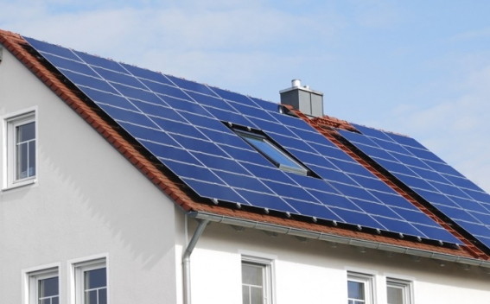
ԱՐԵՎԱՅԻՆ ԿԱՅԱՆ

Slide 23
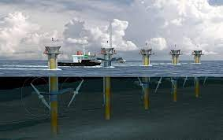
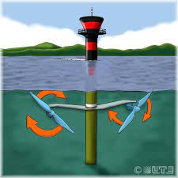
ՄԱԿԸՆԹԱՑԱՅԻՆ ԷՆԵՐԳԻԱ

Slide 24
ՇՆՈՐՀԱԿԱԼՈՒԹՅՈՒՆ

